Slide 1
Test Organization
ThS. Trần Thị Thanh Nga
Khoa CNTT, Trường ĐH Nông Lâm TPHCM
Email: ngattt@hcmuaf.edu.vn

Slide 2

Test Organization
Notes:
Lập kế hoạch kiểm thử, ngoài việc phải đưa ra đc chiến lược hay cách thức để thực hiện các hoạt động kiểm thử cho sản phẩm phần mềm thì bạn còn phải xác định, định hình, tổ chức được những đội ngũ thực hiện những hoạt động mà bạn muốn thực hiện kiểm thử cho phần mềm
Bài học này sẽ giúp bạn hiểu rõ cách thức tổ chức đội kiểm thử trong dự án, vai trò, nhiệm vụ và trách nhiệm của các thành viên trong đội

Slide 3
Content
1. What is a “Test Team”?
2. Test Team Organization
3. Test Team Roles and Responsibilities
Notes:
Giải thích Thế nào là 1 đội kiểm thử phần mềm
Giới thiệu Tổ chức, thành phần của 1 đội kiểm thử
Giới thiệu cụ thể các công việc, trách nhiệm của từng thành viên trong đội kiểm thử

Slide 4

Content
Notes:
Magnified: phóng đại; collective lens: ống kính tập thể
Chắc hẳn các bạn đều nhận ra, hiểu rõ rằng: Ko 1 ai trong chúng ta có thể giỏi bằng tất cả chúng ta hợp lại

Slide 5

Notes:
Khó có thể tìm được một môi trường nào mà bỏ qua cách thức làm việc nhóm

Slide 6


Notes:
Để thực hiện được việc kiểm thử phần mềm làm hài lòng khách hàng tất nhiên cần sự đóng góp của tất cả các thành viên trong 1 đội kiểm thử

Slide 7



Notes:
Một số ví dụ xem lại trong video

Slide 8


What is a “Test Team”?
GREAT [TEST] TEAMS ARE LIKE GREAT MUSIC BANDS
They’re all good musicians and each brings their own specialized skills to the band
Effective Team
Goals
Success
Work together
Particular skills
Notes:
- Trong 1 dự án phần mềm để thực hiện công việc kiểm thử thì ta cần có một đội kiểm thử là test team
Thế nào là một đội kiểm thử? Đội kiểm thử được định nghĩa là một nhóm người mà có kỹ năng cụ thể, làm việc cùng nhau để hoàn thành mục tiêu chung của dự án
Quản lý đội kiểm thử (test manager) hay đội trưởng đội kiểm thử (test leader) là người thành lập, quản lý đội kiểm thử, dẫn dắt toàn đội hoạt động để hoàn thành mục tiêu kiểm thử của dự án
Gigs: hợp đồng biểu diễn

Slide 9
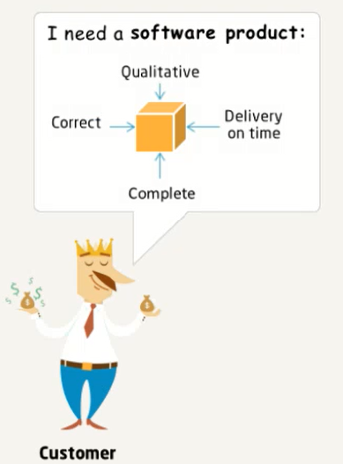


Test Team Organization
Notes:
Bạn cần hoàn thiện một sản phẩm phần mềm cho khách hàng, khách hàng yêu cầu sản phẩm phải được xây dựng theo đúng đặc tả yêu cầu, đảm bảo chất lượng, hoàn thiện và đúng thời hạn. Khách hàng luôn khắt khe, đòi hỏi và họ chính là thượng đế của chúng ta
Để thực hiện sản phẩm này ngoài giám đốc dự án (project manager) chịu trách nhiệm quản lý chung và đội ngũ lập trình viên (developer) chịu trách nhiệm phát triển sản phẩm phần mềm. Thì một đội ngũ khác đóng góp vào sự thành công cửa sản phẩm, chính là đội kiểm thử.
Qualitative: định tính

Slide 10
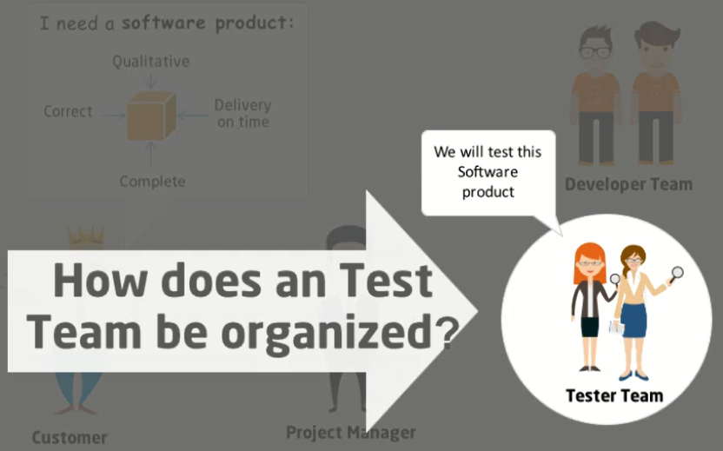
Test Team Organization
Notes:
Vậy đội kiểm thử được tổ chức như nào?

Slide 11






Test Team Organization
Project Leader
Quality Assurance
Customer
Test Manager / Leader
Infrastructure Management
Tester
Notes:
Thông thường một đội kiểm thử sẽ bao gồm những thành viên như sau:
Quản lý đội kiểm thử (Test manager) hay Đội trưởng đội kiểm thử Test Leader: là người quản lý đội kiểm thử, chịu trách nhiệm lập kế hoạch kiểm thử và quản trị, kiểm soát để kế hoạch kiểm thử đó được thực hiện theo tiến độ, đúng mục tiêu. Nếu dự án rất nhỏ thì một người kiêm nhiệm cả vai trò test leader và tester
Test leader là người giao tiếp, làm việc với khách hàng với người hỗ trợ và thiết lập môi trường kiểm thử, với quản trị dự án, với cán bộ đảm bảo chất lượng sản phẩm, thông thường là người sẽ làm inspection, kiểm tra sản phẩm 1 lần cuối trước khi bàn giao cho khách hàng
Trên hình vẽ, có thể thấy các mũi tên thể hiện việc báo cáo report, ví dụ: Tester phải report trực tiếp cho test leader. Test leader phải report thông tin trực tiếp cho khách hàng hay quản trị dự án…

Slide 12

Test Team Organization
Project Leader
Quality Assurance
Infrastructure Management
Test Manager / Leader
Customer
Automation
Manual
Testers
Notes:
Dưới Test manager hay Test leader là các kiểm thử viên (tester), họ là những người thực hiện việc kiểm thử trong dự án. Nếu dự án có thực hiện kiểm thử tự động tester có thể tách thành 2 vai trò là:
Tester kiểm thử tự động
Tester kiểm thử bằng tay

Slide 13




Test Team Organization
Test Manager
Test Leader
Test Leader
Test Leader
Testers
Testers
Testers
Notes:
- Khi hình thành đội kiểm thử trong dự án có quy mô lớn thì sẽ có một thành viên có vai trò là quản lý kiểm thử (Test manager)
Dưới Test manager sẽ là các đội trưởng Test leader
Với dự án lớn việc phát triển dự án sẽ chia thành mỗi đội (team), mỗi đội có thể phát triển một phần hay một số module của sản phẩm. Mỗi đội này lại có một đội test nhỏ hơn
Quản lý đội test là test leader, còn quản lý chung của dự án sẽ là test manager

Slide 14

Summary
Notes:
- Cách thức tổ chức 1 đội kiểm thử bao gồm: tổ chức 1 đội kiểm thử, các vai trò của các thành viên trong đội kiểm thử

Slide 15
Tài liệu tham khảo
Tham khảo bộ bài giảng được biên soạn bởi cty FSOFT

